Slide 1

第五节
可降阶高阶微分方程
一、 型的微分方程
二、 型的微分方程
三、 型的微分方程

Slide 2
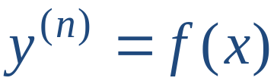
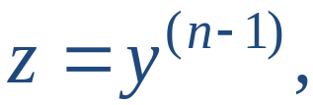

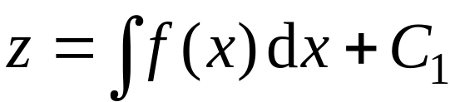

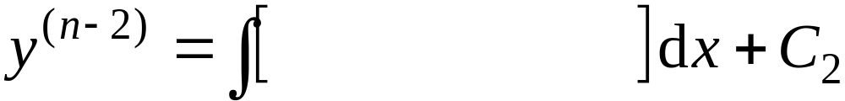

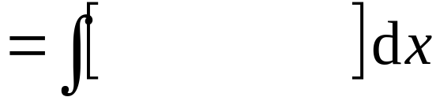


一、
型的微分方程
令
因此
即
同理可得
依次通过 n 次积分, 可得含 n 个任意常数的通解 .

Slide 3

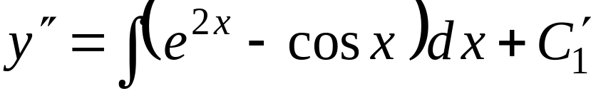
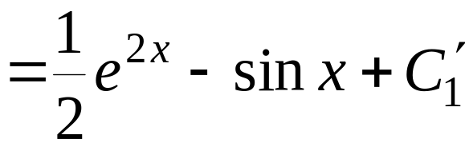
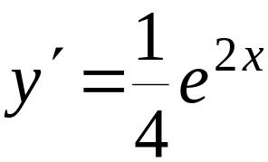


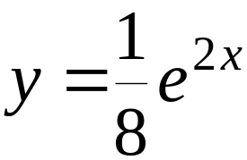

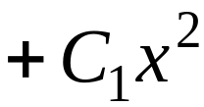


例1.
解:

Slide 4





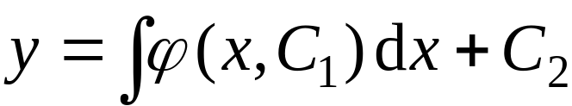
二、
型的微分方程 (不显含y)
降阶法 Reduction of order
设
原方程化为一阶方程
设其通解为
则得
再一次积分, 得原方程的通解

Slide 5
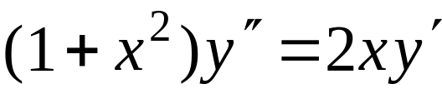
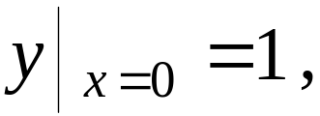
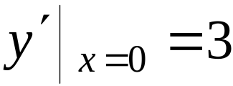
例2. 求解

Slide 6


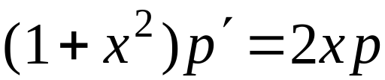
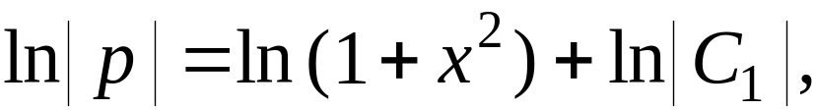

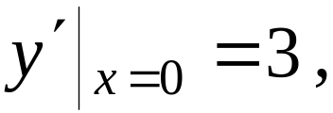

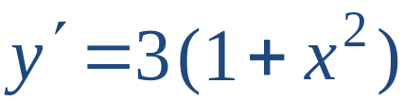
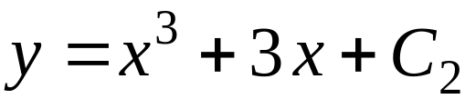

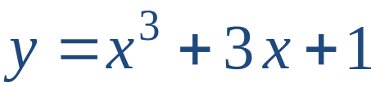
解:
代入方程得
分离变量
积分得
利用
于是有
两端再积分得
利用
因此所求特解为

Slide 7
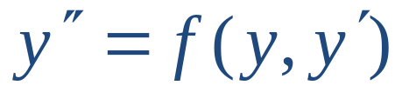

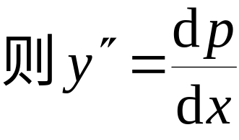
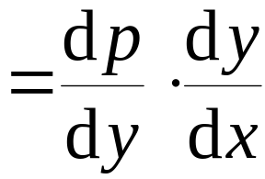





三、
型的微分方程(不显含x)
令
故方程化为
设其通解为
即得
分离变量后积分, 得原方程的通解

Slide 8

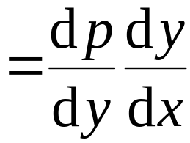
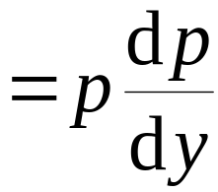







例3. 求解
解:
代入方程得
两端积分得
故所求通解为

Slide 9

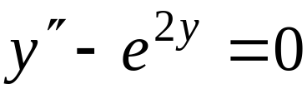
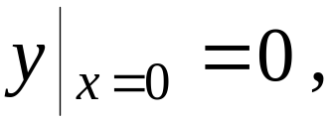

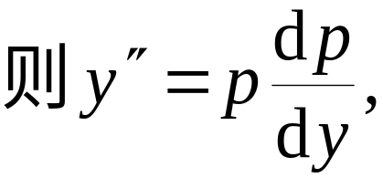


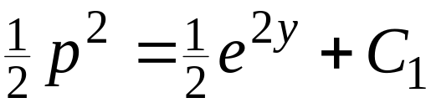

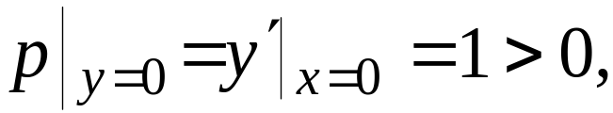
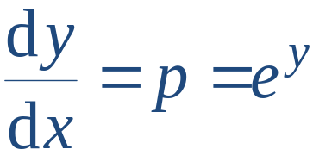
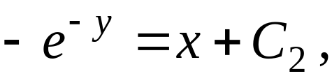



例4. 解初值问题
解: 令
代入方程得
积分得
利用初始条件,
根据
得
积分得
故所求特解为

Slide 10





内容小结
可降阶微分方程的解法
—— 降阶法
逐次积分
令
令

Slide 11
作业
同济版教材：
1 (3,5,7,9) ;
2 (3) , (6) ;

